Slide 1
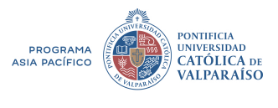
Vedas
Profesor: Fanor Larraín

Slide 2
La Fidelidad de la Tradición Oral
    RIG
    SAMA secciones de los Vedas
    ATHARVA SAMITAS
    YAJUR BRAHMANAS
    UPANISHADS

Slide 3
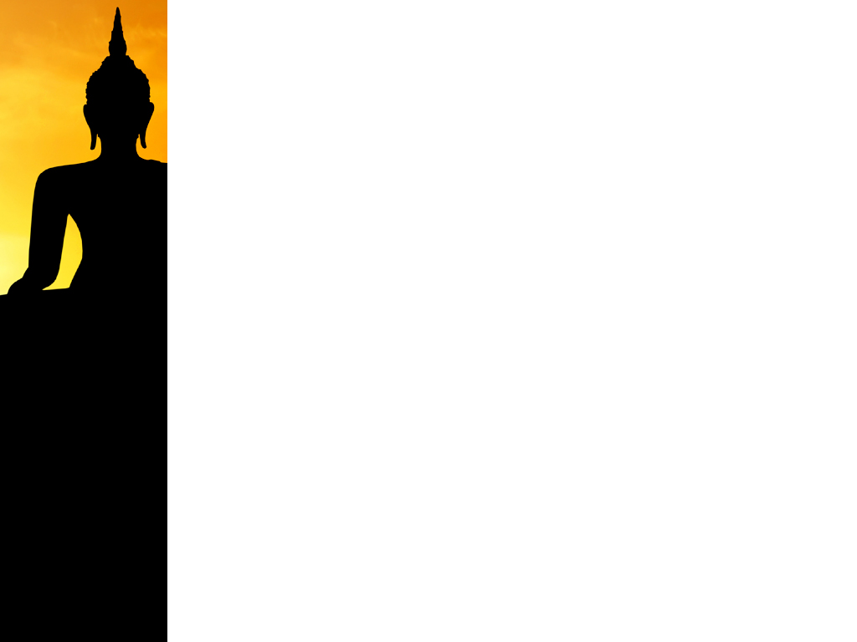
RIG RIG VEDA VEDA
El texto religioso más antiguo del mundo 4000 AC.
Veda en sánscrito significa SABER.
Colección de himnos para ser usados en los cultos a los dioses.
Obra maestra. Poesía sujeta ha estrictas normas métricas y llena de imágenes, descripción de emociones y metáforas lúdicas. Avanzado conocimiento empírico de la naturaleza. RITÁ =Ley y Orden Universal,
A LO DIVINO Y A LO HUMANO. Rol de los poetas. Lo cotidiano.
El centro del culto es el SACRIFICIO. Ritos complejos practicado por la casta de los brahmines sabios (rishis).Ellos fueron los que “escucharon” (sruti) en su interior la Verdad Eterna revelados directamente por el dios Brahma y lo trasmitieron sin cambios como un “eco” sobrenatural.

Slide 4
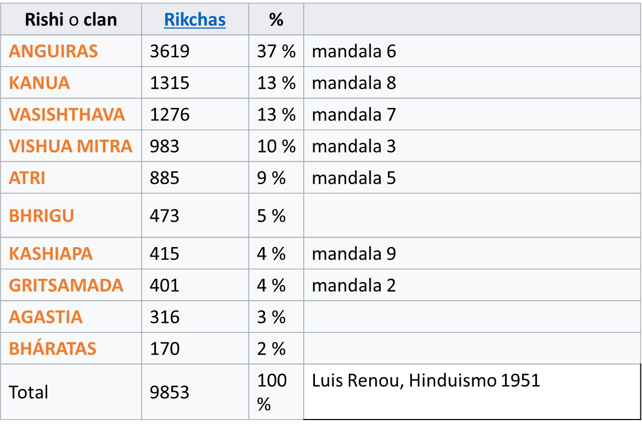
FAMILIAS DE POETAS

Slide 5
RIG VEDA
10 libros Mandalas (“ciclos”)ESCRITA POR FAMILIAS DE POETAS.
SÁNSCRITO VÉDICO. Sistema fonético y morfológico INDOEUROPEO.
1028 HIMNOS escritos en sánscrito. Alabanza a los dioses y para ejercicios rituales. Versos octosílabos, polivalencias semánticas y analogías. Léxico rico, lírico y especulativo. Acento védico es musical.
Rig Veda está organizada en 10 libros MANDALAS diferentes en antigüedad y longitud.Cada mandala posee sūktas compuestos de versos individuales llamados ”rikch” (plural rikchas), de donde viene el nombre Rigveda.

Slide 6
RIG VEDA OBRA LITERARIA. SÁNSCRITO
El sánscrito ha sido la forma de comunicación tradicional del hinduismo. La unidad métrica del Rig Veda es el verso (“páda”). Estrofas de 4 versos
Preservado por tradición oral . Los manuscritos son sólo s XI.
Devavani (Lengua de los dioses). El dios Brahma se lo dio a los Rishis (los sabios) quienes después se lo comunicaron a sus discípulos.
SÁNSCRITO: 52 letras =16 vocales + 36 consonantes.
Estas 52 letras nunca se han alterado y se cree que han seguido constantes desde el principio, por lo que es el lenguaje más perfecto en la formación y pronunciación de palabras

Slide 7
VEDANGA: 6 DISCIPLINAS PARA EL ESTUDIO DE LOS VEDAS
SIKSHA. Fonética y pronunciación del sánscrito: acentos y combinaciones eufónicas para recitar los Himnos.
CHANDAS. Prosodia y la métrica poética de sílabas por verso en el sánscrito.
VIYAKARANA. La gramática. El análisis lingüístico, significado y contexto para expresar ideas correctamente.
NIRUKTA. La etimología y la explicación del significado de las palabras.
KALPA. Manual de rituales. Ritos de pasaje.
YOTISHA. Astronomía y Astrología.

Slide 8
RIG OBRA LITERARIA
Los Vedas están por encima del conocimiento humano, y existen por sí mismos. Su autoría se mantiene en silencio, de lo que se deduce que su fuente no es humana sino divina.
La autoridad se basa en una cierta fe razonada o subordinación de la razón a la intuición. La experiencia humana no puede aprehender la realidad verdadera. Por lo que la intuición se considera un conocimiento supra intelectual e inmediato.

Slide 9
¿MONOTEISMO O POLITESIMO VÉDICO?
LOS DISTINTOS DIOSES ARIOS SIMBOLIZAN LAS DISTINTAS MANIFESTACIONES Y FUERZAS DE LA NATURALEZA.
EL SOL, EL VIENTO, LAS TORMENTAS, SON PERSONIFICADAS EN DISTINTOS DIOSES PERO NO DE UNA FORMA ANTROPOMÓRFICA.
NO HAY POLITEISMO LITERALMENTE SINO UN MONOTEISMO AL QUE DIFERENTES MANIFESTACIONES DE UNA MISMA DIVINIDAD QUE TIENE VARIOS NOMBRES.
EL HOMBRE RIG VÉDICO ESTÁ APEGADO A LA NATURALEZA Y SE GOBIERNA POR UN SENTIDO MATERIALISTA Y PRÁCTICO. PIDE RIQUEZA A LAS FUERZAS DE LA NATURALEZA.

Slide 10
PERÍODO VÉDICO
Economía en la paz: ganaderos y agricultores. Poesía pastoril.
Economía de guerra: el pillaje. La casta kchatriya es la dominante.
Teocracia pide en incesantes ceremonias y ritos favores de los dioses.
Sacerdotes pagados para invocarlos. Sin su mediación NO hay riqueza.

Slide 11
DIOS “Brahman DIOSES BRAHMINES
Principio “sacrificio” Universal Supremo
BRAHMINES + (RISHIS+POETAS)
KCHATRIYAS

Slide 12
PERIODO VÉDICO
LOS HIMNOS DESCRIBEN RASGOS MUNDANOS UNIVERSALES. AMBICIOSOS DE MAYOR RIQUEZA Y RECURSOS. PIDEN A LA NATURALEZA PARA ESTE MUNDO Y ESTA VIDA SE GOBIERNAN POR UN SENTIDO MATERIALISTA PRÁCTICO.LO METAFÍSICO ES MENOR.
AFICIONADOS A LAS CARRERAS CABALLOS, ARQUERÍA. JUEGOS DE AZAR (DADOS), BEBIDAS TÓXICAS (SURÁ)+ (SOMA). SEXUALMENTE LIBERALES.

Slide 13
33 DIOSES
      11 DEL CIELO
      11 DE LA TIERRA
      11 DE LAS AGUAS
      __________________________________
      SUBORDINADOS A UN DIOS SUPREMO

Slide 14
33 DIOSES…
INDRA +
AGNI+SAVITAR
MARUTOS
RITÁ
ASVINES
VAYU+ MITRA VARUNA
RUDRA
PUSÁN+VISHU
SOMA
ADITYAS+USAS+YAMA

Slide 15
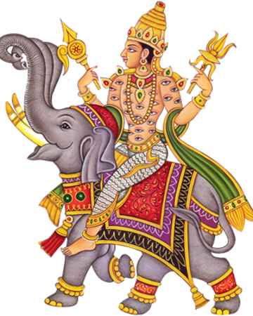
INDRA
Dios del trueno y la lluvia. Fuerte y viril.
Mató a Viritri a la serpiente de la sequía con un rayo y permitió el flujo de las aguas. Dador de ganado y portador de riqueza.
Monta en su elefante Airavata

Slide 16
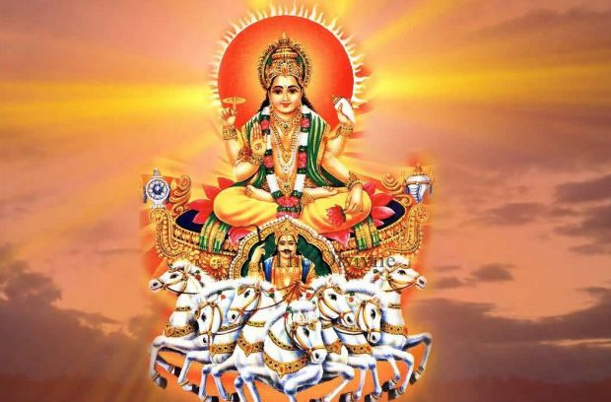
SURYA
Dios del sol, vigila el mundo durante el día
+YAMA

Slide 17
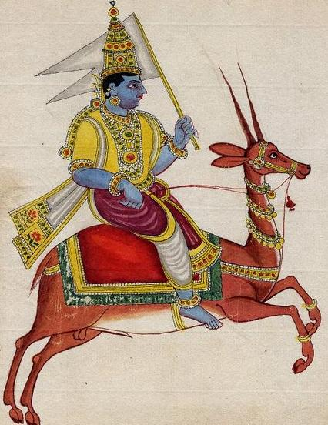
VAYU
Dios de los vientos de carácter voluble. Viaja sentado en un antílope y a veces en un león

Slide 18
SOMA
Elixir de la inmortalidad que bebían los dioses. Los brahmines al tomarlo se conectaban con ellos. Licor sagrado divinizado.
Sustancia psicoactiva producto de efedra, opio, cannabis.
Evoluciona de intoxicante a dios de la Luna. Viaja en una carroza tirada por caballos blancos.

Slide 19
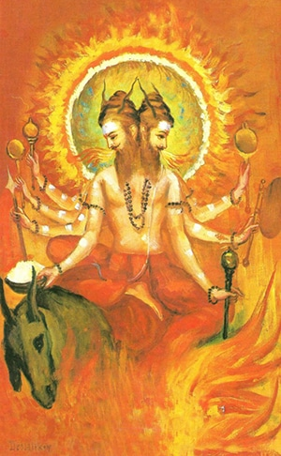
AGNI
Dios del fuego

Slide 20
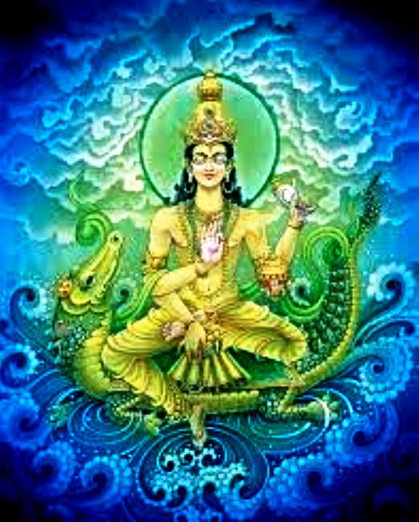
Varuna
Dios de los mares y océanos

Slide 21
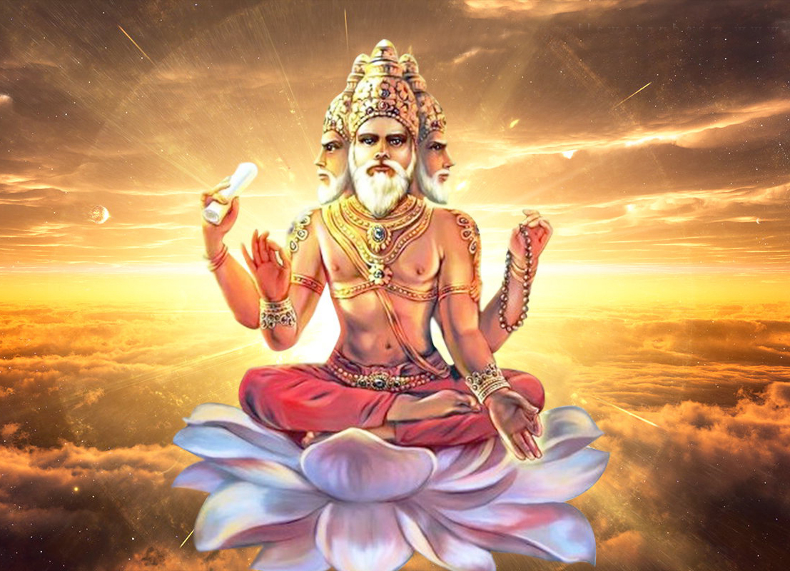
BRAHMA Y LA CREACIÓN

Slide 22
Conclusión
El propósito de los rishis y los devas o dioses, es el de llevar sistemáticamente a cada ser humano a niveles más y más altos de perfección y de conciencia.
Esta tarea no puede lograrse sólo por el esfuerzo humano. Los dioses son grandes colaboradores, en realidad hacen la mayor parte del trabajo.
Hay poderes cósmicos adversos en la naturaleza que obstruyen el camino del ser humano hacia la perfección. Estas son las fuerzas de la oscuridad y la falsedad.

Slide 23
Conclusión
Cada mantra en el Rig Veda es una plegaria o una adoración dirigida a un poder divino o devata, como Agni. O un llamado a un poder divino, para que se manifieste en el rishi. También peticiones para que el poder cósmico realice alguna acción específica.
Muchos mantras celebran las acciones de los devatas, incluyendo los regalos de los poderes de luz y poder.
Numerosas referencias a las batallas simbólicas entre las fuerzas de la luz, lideradas por Indra y Agni contra las fuerzas de la oscuridad. La victoria de los Dioses es celebrada por los rishis con himnos a las deidades.

Slide 24
HIMNO de la CREACIÓN. Rig Veda X, 129
Entonces el no ser no existía ni tampoco existía el ser.
No existía el espacio etéreo ni, más allá, la bóveda celeste.
¿Había algo que se agitase?¿Dónde?
¿Bajo la protección de quién?
¿Existía el agua,ese profundo, insondable abismo?
No existía la muerte, ni existía lo inmortal,
ni signo distintivo de la la noche y el día.
Sólo el Uno respiraba,sin aire, por su propia fuerza.
Aparte de él no existía cosa alguna.

Slide 25
HIMNO de la CREACIÓN. Rig Veda X, 129
En el comienzo sólo existía tiniebla envuelta en tiniebla.
Todo era agua indiferenciada.
Principio de devenir rodeado por el vacío,
el Uno surgió, por el poder de su propio ardor interno.
En el comienzo brotó en Él el deseo,
que fue el primer semen de la mente.
Buscando en sus corazones,gracias a su sabiduría,
los sabios encontraron el vínculo que une al ser con el no ser.
Transversalmente extendieron su cordel
¿Existía un abajo?¿Existía un arriba?
Existían fecundadores, existían energías.
Debajo estaba la potencia, arriba estaba el impulso.
¿Quién sabe la verdad? ¿Quién puede decirnos de dónde nació esta creación?
Los dioses nacieron después gracias a la creación del universo.
¿Quién puede saber HIMNO de la CREACIÓN. Rig Veda X, 129 dónde surgió?
Aquel que en el cielo supremo es su guardián
sólo aquél sabe de dónde surgió esta creación,
ya sea que Él la hizo, o quizás no, o tal vez ni Él lo sabe.

